Slide 1







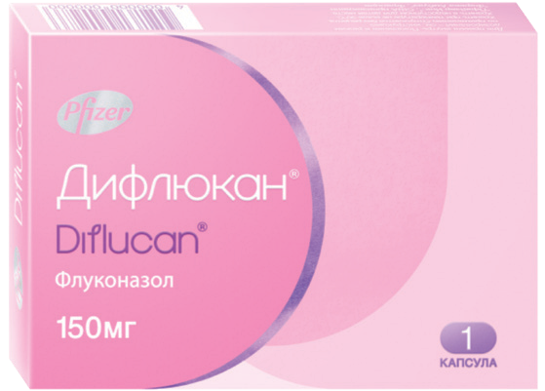
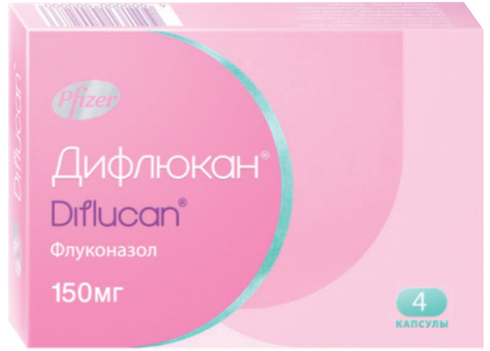

ПРОСТЫЕ ОТВЕТЫ НА АКТУАЛЬНЫЕ ВОПРОСЫ
ВСЁ О ДИФЛЮКАНЕ
*
Инструкция по медицинскому применению Дифлюкан ЛП-№(002126)-(РГ-RU).
* Лицо изображённое на материале не является реальным врачом, фармацевтом, пациентом»

Slide 2



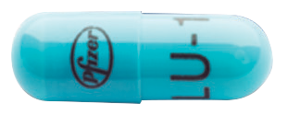
– оригинальный флуконазол
Что такое ВВК?
Вульвовагинальный кандидоз (ВВК) — инфекционное поражение слизистой оболочки вульвы и влагалища, вызываемое дрожжеподобными грибами рода Candida^{1,2}
Синонимы:
вагинальный кандидоз кандидозный вульвовагинит генитальный кандидоз кандидоз вульвы и влагалища
«молочница»
1. Прилепская Н.В. Вульвовагинальный кандидоз: принципы диагностики и лечения (в помощь практикующему врачу). Фарматека. 2010, №14. 2. Попова А.Л., Дворянский С.А., Яговкина Н.В. Современ- ные аспекты лечения и профилактики вульвовагинального кандидоза. // Вятский медицинский вестник, №4, 2013.
2

Slide 3

– оригинальный флуконазол
Почему происходит рецидив?¹
Теория эндогенной инфекции
Колонизация слизистой оболочки мочеполовых органов дрожжеподобными грибами происходит уже в течениe первых дней жизни человека
Доказательством персистирования грибов во влагалище служат данные о том, что
20-25% женщин с отрицательным результатом бактериологического исследования сразу после лечения имеют положительные результаты посева на Candida уже через 30 дней
Этого количества микроорганизмов недостаточно для возникновения симптомного рецидива, но
достаточно для того, чтобы при воздействии факторов, стимулирующих избыточный рост, привести к рецидиву заболевания
1. Sobel J. Vulvovaginal candidiasis // Lancet. 2007. Vol. 369. P. 1961–1971.
* Лицо изображённое на материале не является реальным врачом, фармацевтом, пациентом»
3

Slide 4

– оригинальный флуконазол
Что говорит статистика?
Приблизительно 75% женщин сталкиваются с ВВК, по крайней мере, один раз в течение жизни¹.
У 40-45% отмечается два и более рецидивов заболевания^{2,3}.
Рецидивирующий ВВК встречается приблизительно у 10-20% женщин репродуктивного возраста^{1,3}.
Дрожжевые грибы могут также входить в состав нормальной микрофлоры влагалища у 10-20% женщин, не проявляя себя клинически
(т.е. носительство), при этом возбудитель заболевания локализуется во влагалище; этот
показатель может достигать до 40% у беременных женщин³.
C. albicans является единственной причиной вагинального кандидоза в 85-90%^{3,4} случаев.
1. Федеральные клинические рекомендации по ведению больных урогенитальным кандидозом. Акушерство и гинекология, №4, 2016 г. 2. Sobel Jack D. Vulvovaginal candidosis, Lancet 2007; 369: 1961–71.
3. Sherrard J., Donders G., White D. European (IUSTI/WHO) Guideline on the Management of Vaginal Discharge, 2011, epub ehead of print, URL: http://www.iusti.ru. 4. Canadian Guidelines on sexually transmitted infections, 2010, URL: http://www.phac- aspc.gc.ca/std-mts/sti-its/pdf/sti-its-eng.pdf.
* Лицо изображённое на материале не является реальным врачом, фармацевтом, пациентом»
4

Slide 5

– оригинальный флуконазол
Какие могут быть причины?^{1,2}
Применение некоторых ЛС (антибиотики, кортикостероиды и др.)
Гигиенические факторы (ношение синтетического белья, несоблюдение гигиены и др.)
Наличие инфекций, передающихся половым путем
Длительное ношение внутриматочной спирали
Наличие эндокринных заболеваний (например, сахарный диабет, патология щитовидной железы и др.)
Нарушение местного иммунитета, несбалансированное питание
Стресс
1. Прилепская Н.В. Вульвовагинальный кандидоз: принципы диагностики и лечения (в помощь практикующему врачу). Фарматека. 2010, №14. 2. Попова А.Л., Дворянский С.А., Яговкина Н.В. Современ- ные аспекты лечения и профилактики вульвовагинального кандидоза. // Вятский медицинский вестник, №4, 2013.
* Лицо изображённое на материале не является реальным врачом, фармацевтом, пациентом»
5

Slide 6

– оригинальный флуконазол
1,2
Бывают ли грибы Candida у здоровых женщин?
Выявление Candida spp. в культуре при отсутствии симптомов заболевания не является показанием для лечения
40
%
бессимптомное носительство среди беременных женщин
10-20
%
здоровых женщин являются бессимптомными носителямиями грибов рода Candida
1. Клинические рекомендации по диагностике и лечению заболеваний, сопровождающихся патологическими выделениями из половых путей женщин; РОАГ, Москва, 2019. 2. Серов В. Н. и соавт. Клиническая эффективность Флуконазола // Медицинский совет, 2016. № 2. С. 60–62
* Лицо изображённое на материале не является реальным врачом, фармацевтом, пациентом»
6

Slide 7
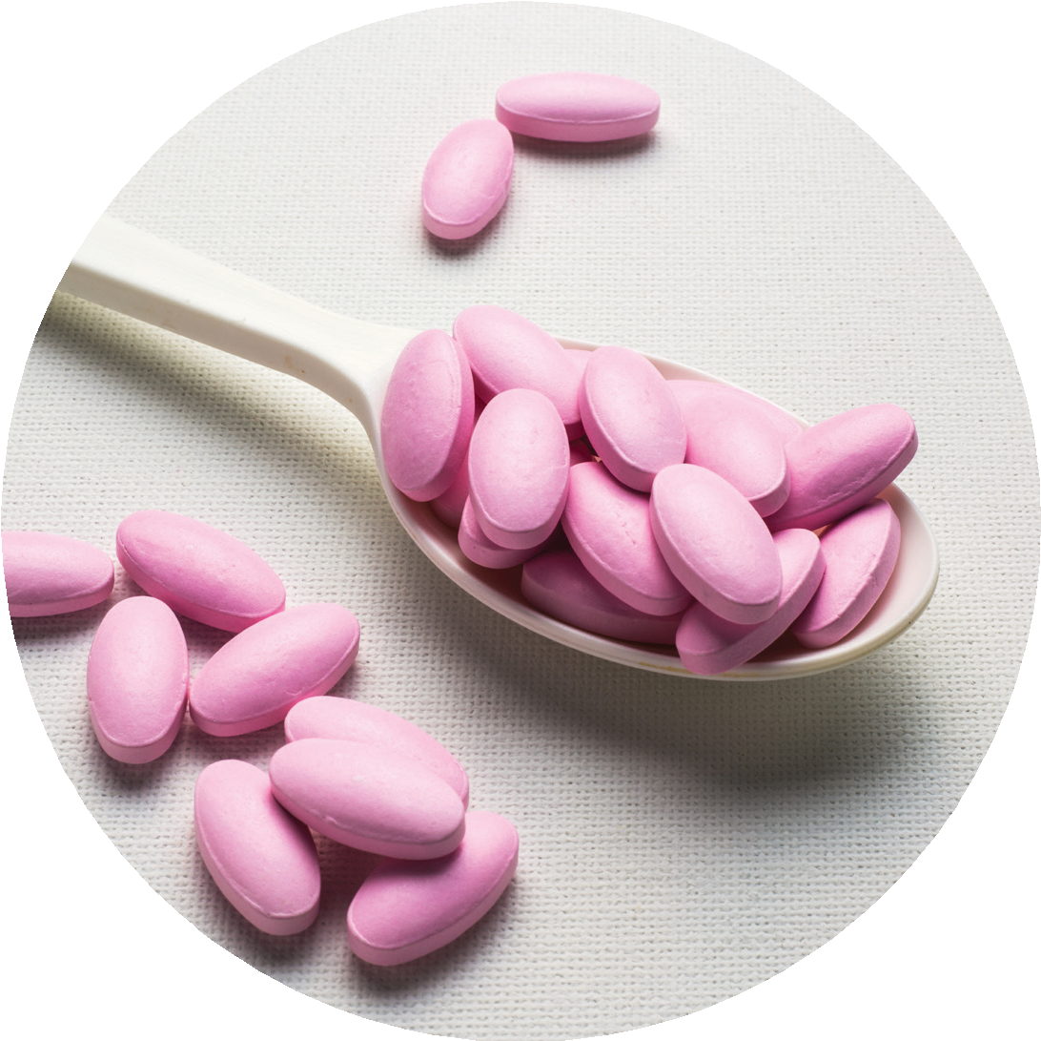
– оригинальный флуконазол
Какая одна из частых причин развития ВВК ?¹⁻³
Применение антибиотиков (зачастую длительное и бесконтрольное) может приводить к развитию ВВК
Научные исследования показывают, что возникновение вульвовагинального кандидоза у женщин, проходивших длительные курсы антибиотикотерапии, может достигать
45,7% случаев, причем это число неуклонно растет на фоне бесконтрольного применения лекарственных средств. При этом у пациенток все чаще встречаются рецидивирующие формы ВВК
1. Клинические рекомендации по диагностике и лечению заболеваний, сопровождающихся патологическими выделениями из половых путей женщин; РОАГ, Москва, 2019. 2. С. 60–62 2. Урогенитальный кандидоз. Клинические рекомендации. Москва, 2016. – 22 с. 3. Гинекология: национальное руководство / Под ред. В.И. Кулакова, Г.М.Савельевой, И. Б. Манухина. М.: ГЭОТАР-Медиа, 2009. – 1088 с

Slide 8

– оригинальный флуконазол
На что жалуются?¹⁻³
Густые творожистые выделения из влагалища
Зуд, жжение, боль, раздражение в области наружных половых органов
Болезненность при половых актах
Усиление зуда во время сна или после водных процедур
Дизурические симптомы
Гиперемия, отек, трещины, ссадины во влагалище
1. Клинические рекомендации по диагностике и лечению заболеваний, сопровождающихся патологическими выделениями из половых путей женщин; РОАГ, Москва, 2019. 2. С. 60–62 2. Урогенитальный кандидоз. Клинические рекомендации. Москва, 2016. – 22 с. 3. Гинекология: национальное руководство / Под ред. В.И. Кулакова, Г.М.Савельевой, И. Б. Манухина. М.: ГЭОТАР-Медиа, 2009. – 1088 с
* Лицо изображённое на материале не является реальным врачом, фармацевтом, пациентом»

Slide 9
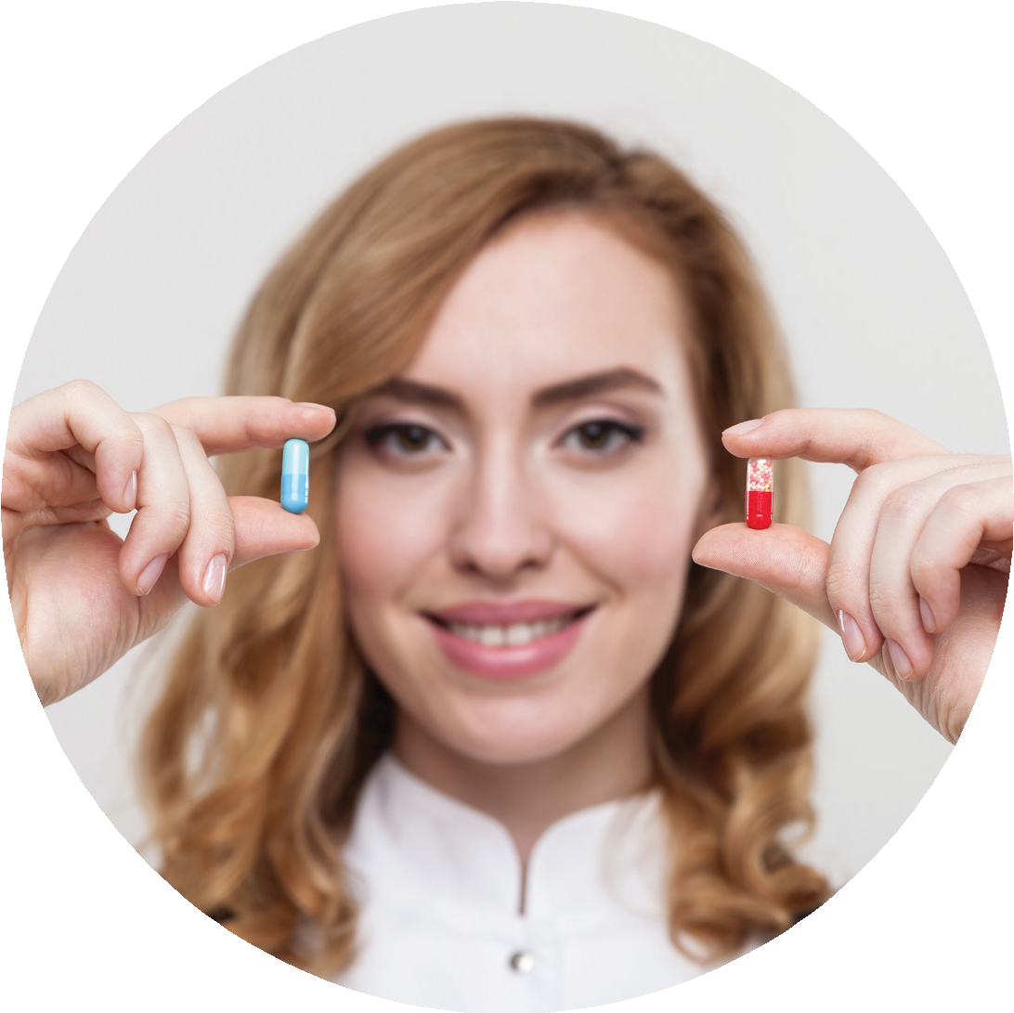

– оригинальный флуконазол
Оригинал или Дженерик?^{1,2}
Оригинальный препарат
Впервые синтезированное средство, прошедшее полный цикл клинических
исследований 12-15 лет тратится на создание лекарственного средства
Жесткий контроль качества
Доказанная безопасность
Высокая чистота используемых субстанций
Доказанная эффективность
Дженерик
Отсутствие сравнительных рандомизированных клинических исследований
с оригиналом
до 5% допустимое отличие в содержании действующего вещества
до 20% допустимое отличие в скорости
и степени всасывания
Тест проводится на 18-24 здоровых добровольцах
Профиль безопасности не изучается
1. Хубиева М.Ю., Юргель Н.В., Ушкалова Е.А. и др. Проблемы качества и терапевтической эквивалентности дженериков. Здравоохранение. — 2010. — №11. 2. Кутишенко Н. П., Марцевич С. Ю., РФК 2011; 7(2):241-245.

Slide 10

– оригинальный флуконазол
1,2
Чем грозит замена оригинального препарата на дженерик?
Снижение эффективности лечения
Ухудшение переносимости терапии
Увеличение частоты и выраженности побочных эффектов
Увеличение расходов на лечение
Срок годности лекарственных средств устанавливается
на основании результатов исследования стабильности действующих веществ
Дифлюкан®
1 год
2 года
3 года
4 года
5 лет
Дженерики
1. Хубиева М.Ю., Юргель Н.В., Ушкалова Е.А. и др. Проблемы качества и терапевтической эквивалентности дженериков. Здравоохранение. — 2010. — №11. 2. Кутишенко Н. П., Марцевич С. Ю., РФК 2011; 7(2):241-245.

Slide 11
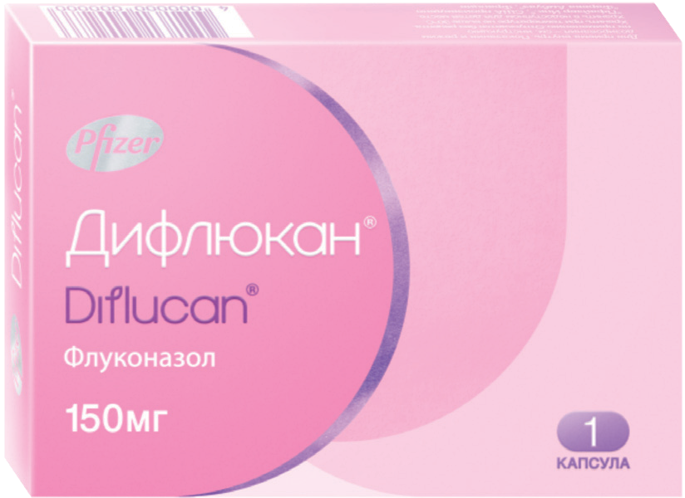







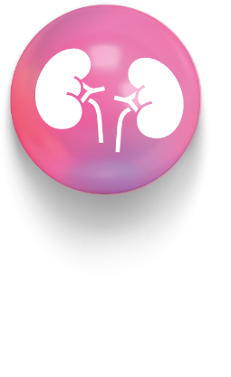
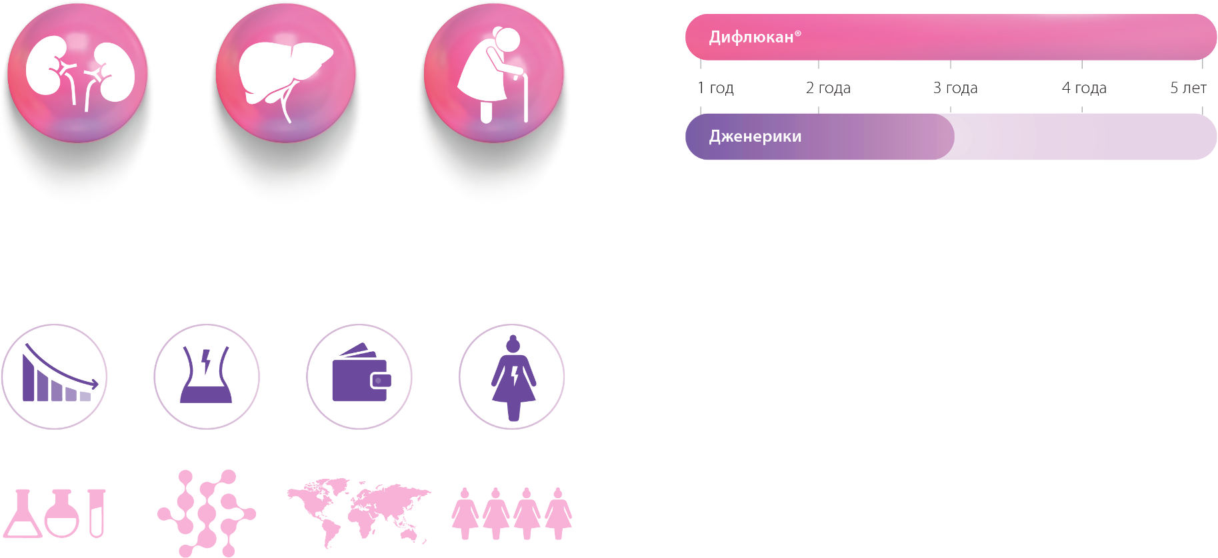

Дифлюкан® - препарат первого выбора лечения молочницы*
– оригинальный флуконазол
Дифлюкан® 150 мг при ВВК — клинически доказанные безопасность и эффективность¹⁻⁵
28
19
стран
3729
пациенток
клинических
исследований
Возможность применения у пациентов с почечной
недостаточностью
Низкий риск повышения уровня ферментов печени
Возможность применения у пожилых
Дифлюкан® - оригинальный флуконазол от компании Pfizer
*молочница – вульвагинальный кандидоз
1. Серов В. Н. и соавт. Клиническая эффективность Флуконазола // Медицинский совет, 2016. № 2. С. 60–62 2. Sobel JD et al. Maintenance fluconazole therapy for recurrent vulvovaginal candidiasis // N Engl J Med. 2004Aug 26; 351 (9): 876–883. 3. Stary A. et al. Comparison of the eflcacy and safety of oral fluconazole and topicalclotrimazole in patients with candida balanitis // Genitourin Med. 1996Apr; 72 (2): 98–102. 4. Sherrard J. et al. European (IUSTI/WHO) guideline on the management of vaginal discharge, 2011 // Int JSTDAIDS. 2011Aug; 22 (8): 421–429. 5. Workowski KAet al. Sexuallytransmitteddiseasestreatmentguidelines,2015//MMWRRecommRep.2015Jun5;64(RR-03): 1–137.6.SusiloJ.etal.Low-doseketoconazolefluconazolecombinationversusfluconazoleinsinglesingledosesforthetreatmentofvaginalcandidiasis//MedJofIndonesia.2011;29(3):205–211.
7. De los Reyers C et al. Clinical experience with single dose fluconazole in vaginal candidiasis. A review of the worldwide database // Int J Gvnecol Obstet. 1992; 37: 9–15.
11

Slide 12




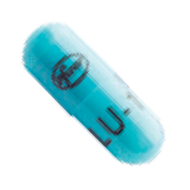
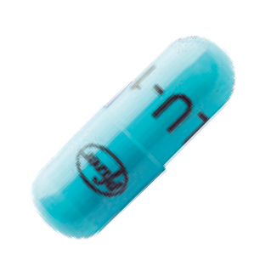
– оригинальный флуконазол
Какой режим дозирования?
ДИФЛЮКАН® 150 мг используется для лечения острой и рецидивирующей форм молочницы¹. Для постановки диагноза и назначения терапии необходима консультация врача.
Как помочь посетительнице аптеки подобрать нужное количество капсул для курса лечения?
Молочница возникла впервые? Возникает менее 4 раз в год?
ДА
Молочница возникает чаще 4 раз в год?
ДА
Острая форма ВВК¹
Хроническая рецидивирующая форма ВВК¹
Купирование рецидива
вт ср пт сб
4 капсулы
Поддержвающая терапия
вт ср чт пт сб вс
× 6 месяцев
1 капсула
1 день лечения
При молочнице (ВВК) ДИФЛЮКАН® 150 мг отпускается без рецепта¹.
Успешность терапии во многом зависит от приверженности лечению².
1. Инструкция по медицинскому применению Дифлюкан ЛП-№(002126)-(РГ-RU). Инструкция по медицинскому применению препарата Дифлюкан® П N013546/02 Изменение №1 к инструкции по медицинскому применению для препарата Дифлюкан® П N013546/02 2. Попова А.Л., Дворянский С.А., Яговкина Н.В. Современные аспекты лечения и профилактики вульвоваги- нального кандидоза. // Вятский медицинский вестник, №4, 2013.
12

Slide 13
– оригинальный флуконазол
Краткая инструкция по препарату Дифлюкан®
Краткая инструкция по медицинскому применению лекарственного препарата ДИФЛЮКАН® при вагинальном кандидозе
Наименование лекарственного препарата: Дифлюкан® Действующее вещество: флуконазол Фармакотерапевтическая группа: противогрибковые препараты для системного применения, производные триазола и тетразола. Форма выпуска: капсулы 150 мг. Фармакологические свойства: триазольное противогрибковое средство, является мощным селективным ингибитором синтеза стеролов в клетке грибов. Его основной механизм действия заключается в ингибировании опосредованной грибковым цитохромом Р-450 реакции деметилирования 14-альфа-ланостерола, являющейся ключевым этапом биосинтеза эргостерола в грибах. Накопление 14-альфа-метилстеролов коррелирует с последующей потерей эргостерола, входящего в состав клеточной мембраны грибов; этот процесс возможно лежит в основе противогрибкового действия флуконазола. Показания к применению: вагинальный кандидоз, острый или рецидивирующий, когда местная терапия не применима; для снижения частоты рецидивов вагинального кандидоза (4 или более эпизодов в год). Противопоказания: повышенная чувствительность к флуконазолу, другим компонентам препарата или азольным веществам со сходной флуконазолу структурой; одновременный прием терфенадина во время многократного применения флуконазола в дозе 400 мг/сут и более; одновременное применение с препаратами, увеличивающими интервал QT и метаболизирующимися с помощью изофермента CYP3A4, такими как цизаприд, астемизол, эритромицин, пимозид, хинидин; детский возраст до 12 лет (для данной лекарственной формы и показания ). При беременности и кормлении грудью: прежде чем забеременеть, рекомендуется выдержать период вымывания продолжительностью около 1 недели (что соответствует 5–6 периодам полувыведения) после применения одной дозы или прекращения курса лечения. Во время беременности применения флуконазола следует избегать, за исключением случаев тяжелых и потенциально угрожающих жизни грибковых инфекций, когда ожидаемая польза лечения превышает возможный риск для плода. Кормление грудью можно продолжить после приема однократной дозы флуконазола в 150 мг. Не рекомендуется кормить грудью после многократного приема или приема высокой дозы флуконазола. Способ применения и дозы: Внутрь. Капсулы принимают внутрь, не открывая и не разжевывая, вне зависимости от приема пищи. Перед первым применением пациенты должны проконсультироваться со своим врачом .При остром вагинальном кандидозе препарат применяют однократно внутрь в дозе 150 мг. Для снижения частоты рецидивов вагинального кандидоза препарат можно применять в дозе 150 мг через каждые три дня – всего 3 дозы (в 1-й, 4-й и 7-й день), затем поддерживающая доза 150 мг один раз в неделю. Поддерживающую дозу можно применять вплоть до 6 месяцев. Побочное действие: частые: головная боль, боль в животе, диарея, тошнота, рвота, повышение сывороточной активности аминотрансфераз (АСТ, АЛТ) и щелочной фосфатазы, сыпь. Взаимодействие с другими лекарственными препаратами. Одновременное применение флуконазола со следующими препаратами противопоказано: эверолимус,луразидон,цизаприд, терфенадин, астемизол, пимозид, хинидин, эритромицин. Не рекомендуется использовать флуконазола со следующими препаратами: галофантрин. Требует осторожности прием с флуконазолом: амиодарон.Следует соблюдать осторожность и, возможно, корректировать дозы при одновременном применении следующих препаратов и флуконазола: гидрохлоротиазид, рифампицин, аброцитиниб, алфентанил, амитриптилин, нортриптилин, амфотерицин B, антикоагулянты, азитромицин, бензодиазепины (короткого действия;например, мидазолам и триазолам), карбамазепин, блокаторы кальциевых каналов, циклоспорин, циклофосфамид, фентанил,ингибиторы ГМГ-КоА-редуктазы, ибрутиниб, ивакафтор (отдельно или в сочетании с препаратами того же класса), лозартан, метадон, нестероидные противовоспалительные препараты, целекоксиб, олапариб, пероральные контрацептивы, фенитоин, преднизон, рифабутин, саквинавир, сиролимус, препараты сульфонилмочевины, такролимус, теофиллин, тофацитиниб, толваптан, алкалоид барвинка, витамин А, зидовудин, вориконазол. Перечисленные взаимодействия установлены при многократном применении флуконазола; взаимодействия с лекарственными средствами в результате однократного приема флуконазола не известны.
Условия отпуска: капсулы 150 мг – без рецепта (для терапии вагинального кандидоза).
Срок годности (срок хранения): 5 лет. Особые меры предосторожности при хранении: хранить при температуре не выше 30°С.
См. полную информацию о препарате в следующих утвержденных документах: Инструкция по медицинскому применению препарата Дифлюкан® П N013546/02 .Изменение №1 к инструкции по медицинскому применению для препарата Дифлюкан® П N013546/02.Общая характеристика лекарственного препарата ЛП-№(002126)-(РГ-RU) Листок-вкладыш – информация для пациента ЛП-№(002126)-(РГ-RU)

Slide 14




– оригинальный флуконазол
Спасибо за внимание!
ООО «Пфайзер Инновации»:
Россия, 123112, Москва, Пресненская наб., д. 10, БЦ «Башня на Набережной» (Блок С).
Тел.: +7 (495) 287 50 00. Факс: +7 (495) 287 53 00 www.pfizerprofi.ru
PP-DIF-RUS-1152 21.12.2023
Служба Медицинской Информации: Medinfo.Russia@Pfizer.com.
Доступ к информации о рецептурных препаратах Pfizer в России: www.pfizermedinfo.ru

